Slide 1


Integradora I
TRANSPORTE PUBLICO

Slide 2

INTEGRANTES DEL EQUIPO:
-Joel León Lechuga
-Jonathan Orozco
-Jorge Barrera
-Oscar favela
-Emanuel Sáenz

Slide 3
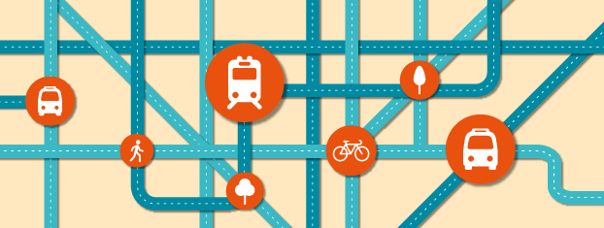
Puntos De Transporte Publico
•Definición del problema.
Nuestra problemática trata de los tiempos que tarda el trasporte público en llegar a su destino, así como las rutas de viaje que realiza cada línea de transporte. Ya que varias personas desconocen este tipo de información y se les dificulta decidir que transporte llega a su destino, así como sus tiempos.
•Propuesta de solución.
Por medio de una página web se mostrarán los puntos que serán recorridos por el transporte, el tiempo que tarda, en recorrer ciertos puntos.
•Justificación.
Muchas personas no cuentan con la información para saber que transporte publico pasan por ciertos sectores de la ciudad. Al desarrollar esta aplicación evitaremos que mas gente tome el autobús equivocado.
•Recursos tecnológicos. Un servidor para poner la página web. Un dispositivo que tenga conexión a internet y navegador.

Slide 4
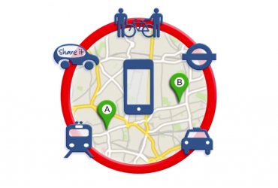
Objetivo general.
El Objetivo General de nuestra aplicacion es que las personas de ciudad Juarez conozcan las diferentes rutas que tienen el servicio de transporte publico en nuestra ciudad, tambien dar informacion respecto al tiempo de llegada a ciertos puntos importantes, tambien mostrar el tiempo promedio del recorrido que hace cada camion.

Slide 5
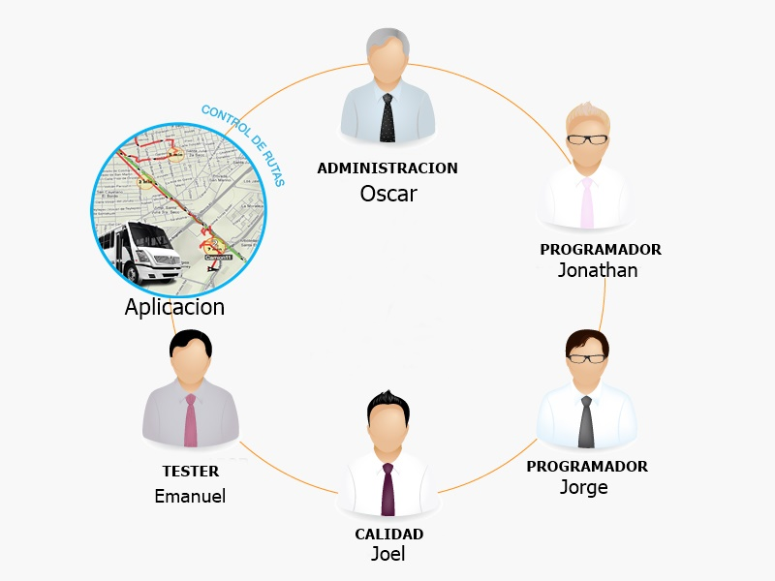

Slide 6
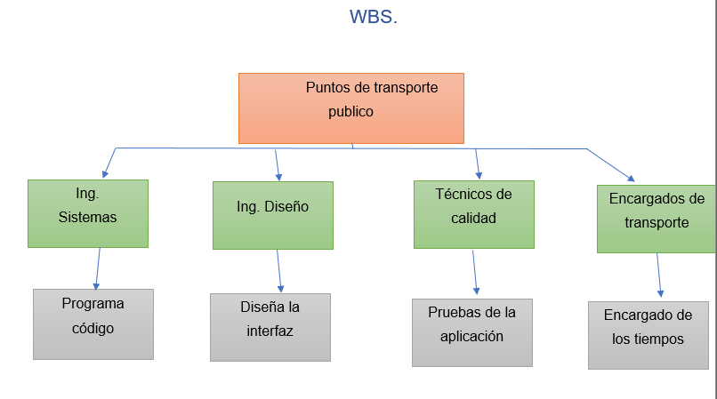
WBS

Slide 7
Acontinuacion se mostrara
la funcion del programa

